Slide 1
ساختمان داده ها
مرتب سازی درجی
Notes:
Give qualifications of instructors:
DAP
teaching computer architecture at Berkeley since 1977
Co-athor of textbook used in class
Best known for being one of pioneers of RISC
currently author of article on future of microprocessors in SciAm Sept 1995
RY
took 152 as student, TAed 152,instructor in 152
undergrad and grad work at Berkeley
joined NextGen to design fact 80x86 microprocessors
one of architects of UltraSPARC fastest SPARC mper shipping this Fall

Slide 2
مرور
مشکل: چگونه داده های یک لیست را مرتب کنیم.
مرتب سازی درجی یکی از روشهای ساده است.
  مرتب سازی درجی به درد مجموعه های بزرگ نمی خورد.
20
8
5
10
7
5
7
8
10
20
Notes:
credential:
bring a computer
die photo
wafer
:
This can be an hidden slide. I just want to use this to do my own planning.
I have rearranged Culler’s lecture slides slightly and add more slides. This covers everything he covers in his first lecture (and more) but may
We will save the fun part, “ Levels of Organization,” at the end (so student can stay awake): I will show the internal stricture of the SS10/20.
Notes to Patterson: You may want to edit the slides in your section or add extra slides to taylor your needs.

Slide 3
مرتب سازی درجی
ایده ی اصلی:
با دو عنصر اول لیست شروع کنید، اگر نامرتب هستند آنها را جابجا کنید.
عنصر سوم را در محل مناسب خود قرار دهید. مثلاْ اگر قرار است لیست صعودی باشد، و عنصر سوم از عنصر اول کوچکتر است آنرا قبل از عنصر اول قرار دهید.
برای عناصر بعدی همین کار را تکرار کنید.

Slide 4
شبه کد مرتب سازی درجی
قرار دادن عنصر i ام در محل مناسب:
  temp = data[i]
  shift those elements data[j] which greater than temp to right by one position
  place temp in its proper position
temp
8
20
8
5
10
7
i = 1, first iteration
8
20
20
5
10
7
---
8
20
5
10
7

Slide 5
مرتب سازی درجی (ادامه)
temp
5
8
20
5
10
7
i = 2, second iteration
5
8
20
20
10
7
5
8
8
20
10
7
---
5
8
20
10
7

Slide 6
مرتب سازی درجی (ادامه)
temp
10
5
8
20
10
7
i = 3, third iteration
10
5
8
20
20
7
---
5
8
10
20
7

Slide 7
مرتب سازی درجی (ادامه)
temp
7
5
8
10
20
7
i = 4, fourth iteration
7
5
8
10
20
20
7
5
8
10
10
20
7
5
8
8
10
20
---
5
7
8
10
20

Slide 8
مرتب سازی درجی
InsertionSort(int[] array) {
int temp, i, j;
for( i=1; i<array.length; i++ ) {
temp = array[i];
// assuming array[0] … array[i-1] are sorted
for( j=i; j>0 && temp<array[j-1]; j--)
array[j] = array[j-1];
// move temp in the correct position
array[j] = temp;
}
}

Slide 9
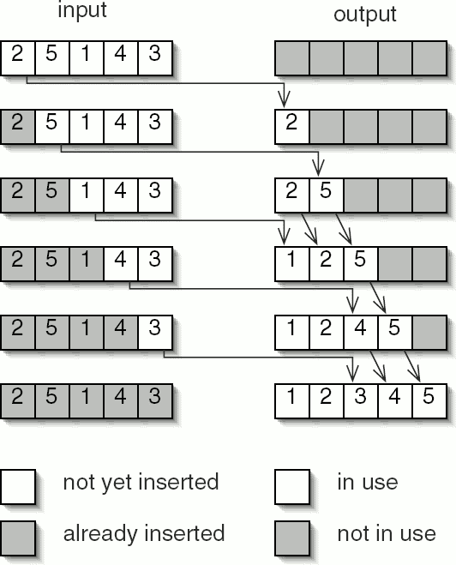
یک مثال دیگر

Slide 10
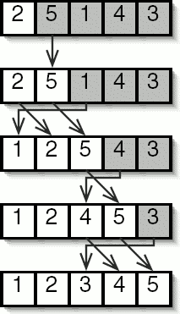
مرتب سازی درجی
عنصر اول همیشه در مکان ۰ ام قرار می گیرد.
ممکن است در صورت اضافه کردن عناصر جدید آنرا حرکت دهیم.

Slide 11
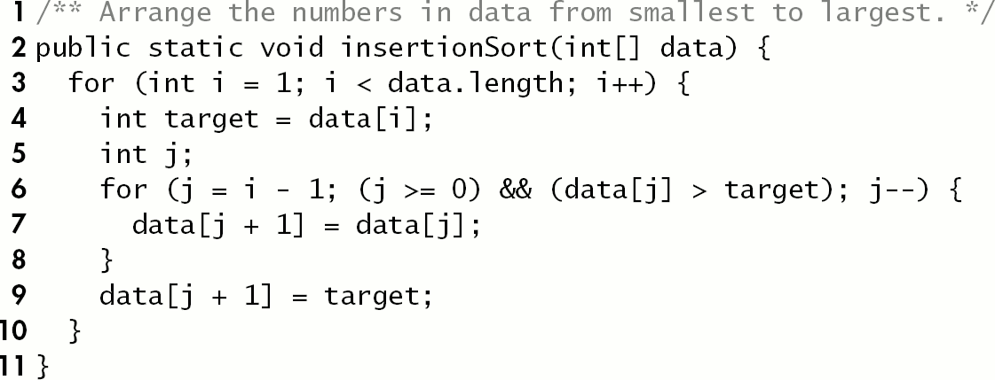
Insertion Sort

Slide 12
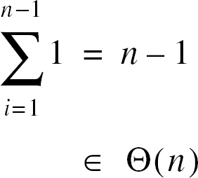
پیچیدگی مرتب سازی درجی
زمان اجرای الگوریتم به دفعات اجرای حلقه ی for داخلی وابسته است:
در بهترین حالت حلقه ی داخلی یکبار اجرا می شود.
تعداد دفعات اجرای حلقه داخلی نیز n-1 بار است. پس:

Slide 13
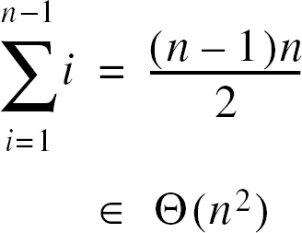
پیچیدگی مرتب سازی درجی
در بدترین حالت لیست به صورت معکوس مرتب شده است.
لذا تمام عناصر را باید جابجا کنیم.

Slide 14
درج در یک لیست مرتب
void insert(int[] B, int key, int end) {
  // find the insertion point
  int j = 0;
  while (j < end && B[j] < key)
    j++;
  // shift to the right
  for (int k = end, k <= j; k--)
    A[k+1] = A[k];
  // insert key
  A[j] = key;
}

